Slide 1
XIN CHÀO CÁC EM
HỌC SINH THÂN MẾN
Giáo viên:

Slide 2
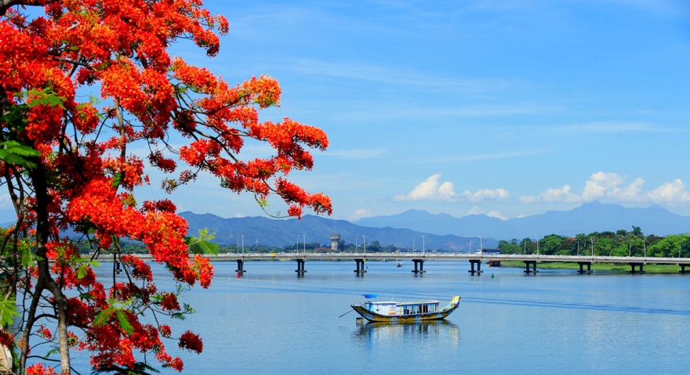
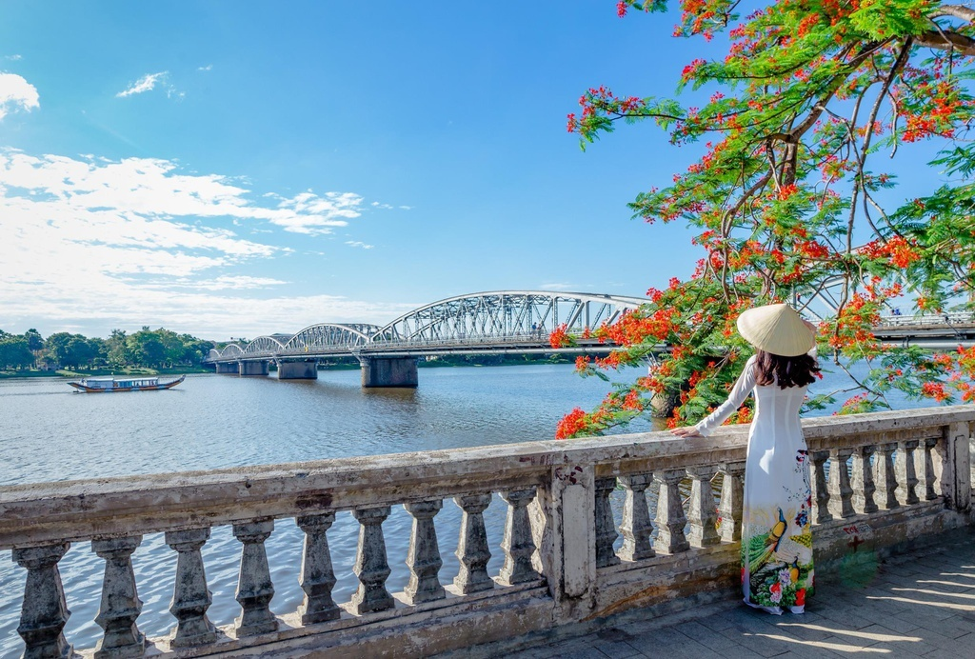
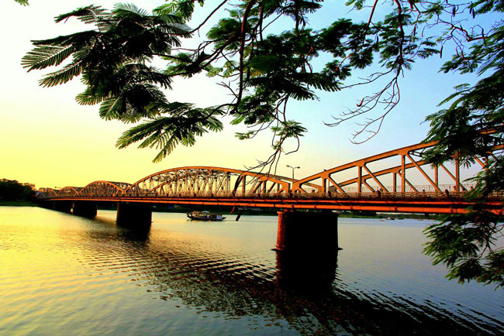

BÀI ĐỌC 2.
SÔNG HƯƠNG

Slide 3
NỘI DUNG BÀI HỌC
1. Đọc thành tiếng
3. Nhận biết những sự vật được so sánh với nhau
2. Đọc hiểu
4. Chọn từ chỉ đặc điểm thích hợp để thể hiện lại hình ảnh so sánh

Slide 4
Hoạt động 1. Đọc thành tiếng
Đọc bài: Sông Hương
Giải nghĩa từ khó:
Giọng trầm ấm
Giọng nhẹ nhàng
1
Sắc độ: mức đậm, nhạt của màu.
2
Hương Giang: tên gọi khác của sông Hương
3
Lụa đào: màu lụa hồng
4
Đặc ân: ơn đặc biệt

Slide 5

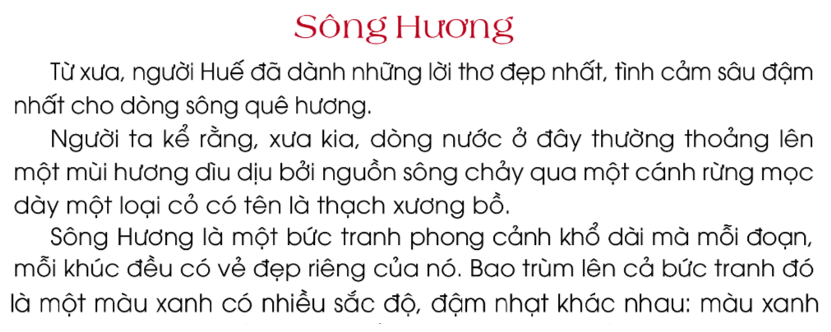
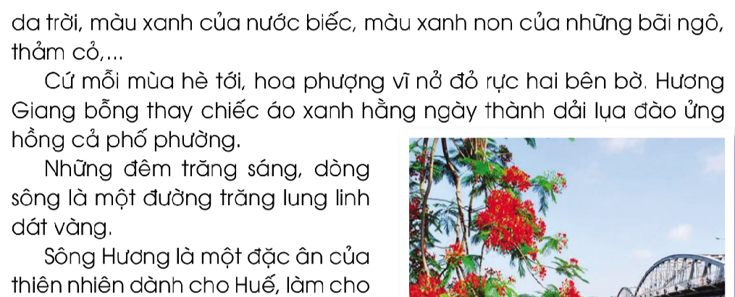


Luyện đọc:
1. Đọc nối tiếp từng câu trước lớp
2. Hướng dẫn ngắt giọng đúng các câu:
Sông Hương là một bức tranh phong cảnh khổ dài mà mỗi đoạn, mỗi khúc đều có vẻ đẹp riêng của nó.
Bao trùm lên cả bức tranh đó là một màu xanh có nhiều sắc độ, đậm nhạt khác nhau : màu xanh da trời, màu xanh của nước biếc, màu xanh non của những bãi ngô, thảm cỏ,...

Slide 6

Hoạt động 2. Đọc hiểu
Qua đoạn 2, em hiểu vì sao dòng sông được đặt tên là sông Hương?
Câu mở đầu đoạn 3 gọi sông Hương là gì?
Tìm những hình ảnh minh họa cho nhận xét nói trên vè vẻ đẹp của sông Hương.
Những từ ngữ nào trong đoạn cuối thể hiện sự thay đổi mà Sông Hương tạo ra cho phố phường xung quanh?

Slide 7
Hoạt động 2. Đọc hiểu
Câu 4. Những từ ngữ nào trong đoạn cuối thể hiện sự thay đổi mà Sông Hương tạo ra cho phố phường xung quanh?
Sông Hương “làm cho không khí thành phố trở nên trong lành, làm tan biến những tiếng ồn ào của chợ búa, tạo cho thành phố một vẻ êm đềm”.

Slide 8
1. Nhận biết những sự vật được so sánh với nhau
HOẠT ĐỘNG LUYỆN TẬP
Trong các câu dưới đây, sông Hương được so sánh với những gì?
a) Sông Hương là một bức tranh phong cảnh nhiều màu sắc.
b) Vào mùa hè, Hương Giang như một dải lụa đào.
c) Những đêm trăng sáng, dòng sông là một đường trăng dát vàng.

Slide 9
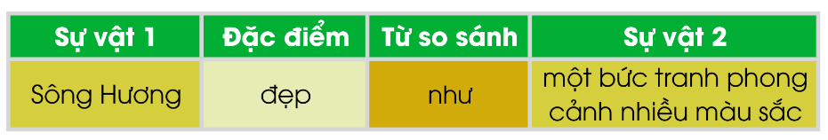
2. Chọn từ chỉ đặc điểm thích hợp để thể hiện lại hình ảnh so sánh.
Chọn từ chỉ đặc điểm thích hợp (lung linh, ửng hồng, đẹp) để thể hiện lại hình ảnh so sánh ở các câu trên theo mẫu sau:
1. Đề bài yêu cầu gì?
Chọn các từ lung linh, ửng hồng, đẹp để thể hiện hình ảnh so sánh.
2. Sơ đồ so sánh có mấy yếu tố? Đó là những yếu tố nào?
Sơ đồ so sánh có 4 yếu tố, gồm: Sự vật 1, đặc điểm, từ so sánh và sự vật 2.
3. Các từ lung linh, đẹp, ửng hồng là từ chỉ sự vật, từ chỉ đặc điểm hay từ so sánh?
Các từ lung linh, đẹp, ửng hồng là từ chỉ sự vật, từ chỉ đặc điểm.

Slide 10
BÀI VIẾT 2.
CẢNH ĐẸP NON SÔNG

Slide 11

Hoạt động 1. Chuẩn bị viết đoạn văn
Viết đoạn văn nêu những điều em quan sát được trong bức ảnh giới thiệu một cảnh đẹp ở nước ta.
Gợi ý:
Mỗi bức ảnh chụp cảnh đẹp nào, ở đâu?
Em thấy những gì trong bức ảnh đó?
Cảnh đẹp đó có gì làm em yêu thích?

Slide 12
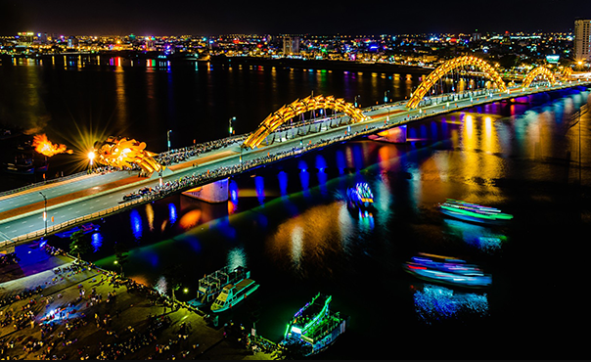
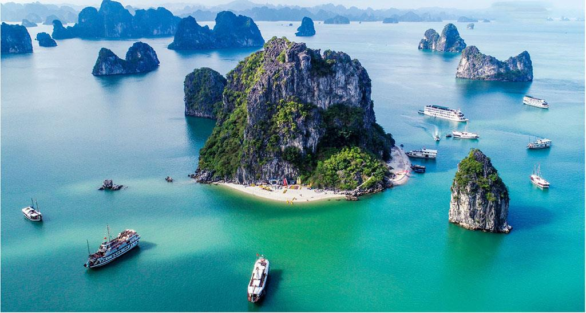
Bức ảnh 1. Cầu Rồng (Đà Nẵng)
Bức hình chụp hình cây cầu có hình con rồng bắc qua dòng sông Hàn.
Cây cầu được thiết kế rất độc đáo với hình ảnh con rồng như đang bay lên, vào ban đêm có thể thổi lửa.
Bức ảnh 2. Vịnh Hạ Long (Quảng Ninh)
Bức hình chụp cảnh đảo đá vôi lớn nhỏ với đủ hình thù khác nhau, nằm rải rác tạo nên khung cảnh kì vĩ.
Tới Vịnh Hạ Long, chúng ta có thể ngắm nhìn khung cảnh tuyệt đẹp của đất nước.

Slide 13
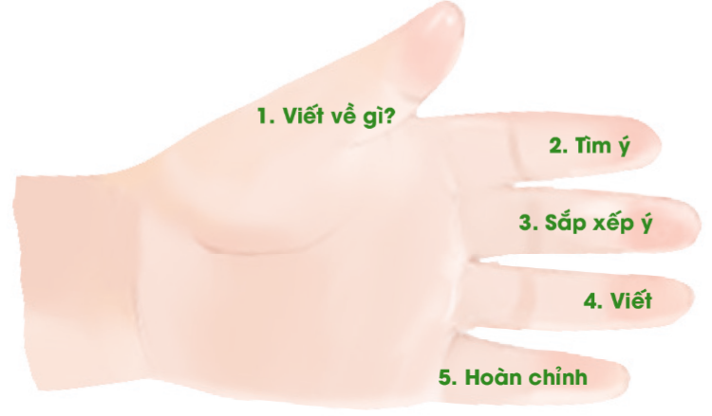
SƠ ĐỒ BÀN TAY
Quy trình 5 bước theo “Sơ đồ bàn tay” gồm: Xác định nội dung (viết về gì?), tìm ý, sắp xếp ý, viết, hoàn chỉnh bài viết.

Slide 14
CẢM ƠN CÁC EM ĐÃ CHÚ Ý LẮNG NGHE!

